Slide 1
Implementación de casing suplementario en yacimientos Barrancas y Vizcacheras
Fabio Alejandrino Vides, YPF S.A
Javier Jorge González, YPF S.A
Luz Loaiza, YPF S.A
Vanina Díaz, YPF S.A.

Slide 2
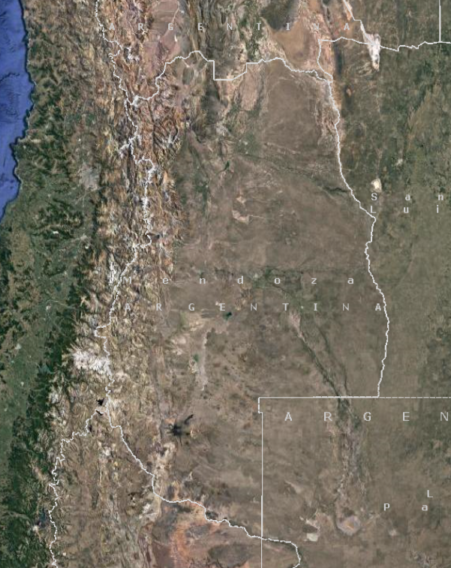
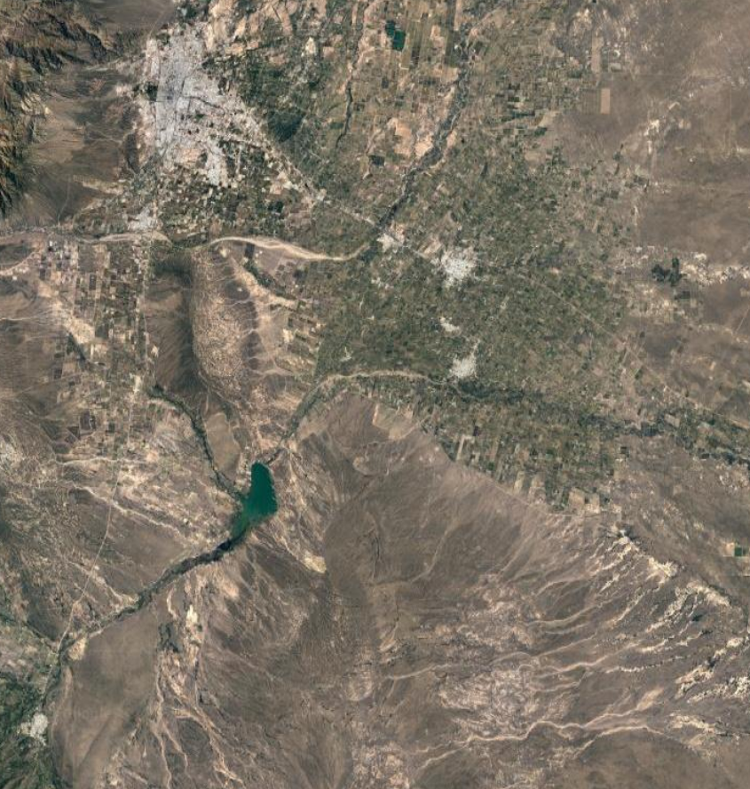
Ubicación
Regional Oeste (Convencional)
UN MENDOZA NORTE
Río Mendoza
Mendoza
Mendoza
Río Tunuyán
Barrancas
La Pampa
Neuquén
La Ventana
Vizcacheras
2

Slide 3
Introducción
Dada la antigüedad de los yacimientos es un tema recurrente los problemas de integridad de Casing en pozos inyectores.
Inicialmente se busca remediar las roturas mediante cementaciones a presión. En muchas ocasiones no es viable realizar dichas cementaciones debido principalmente a:
Admisiones de rotura muy bajas (inferiores a 1 bpm)
Roturas de gran longitud (mayores a 200 m)
Los intentos de lograr hermeticidad de Casing (20 kg/cm2 requeridos por la RES 81/2018) mediante cementaciones por tapones balanceados no son exitosas, ya que las condiciones de hermeticidad negativa y muy baja admisión persisten.
Una de las alternativas planteadas a estas situaciones son las instalaciones de Casing Suplementario.

Slide 4
Descripción
La técnica de CSG suplementario consiste en restituir la barrera del Casing de aislación mediante una instalación de tubing de 3 ½”.
Existen distintas configuraciones de bajado del mismo, pero en todas se sigue el mismo concepto.
Instalación selectiva: compuesta por mandriles y packers de accionamiento hidráulico, generalmente se utiliza cañería de 2 ⁷/₈” o 2 ³/₈”.
Instalación de Suplementario 3 ½”: compuesta por la cañería de 3 ½” y un packer, constituye la nueva entre-columna.
Cámara: se denomina al tramo de casing de aislación comprendido entre el packer superior de la instalación selectiva y el packer de suplementario. La cámara debe ser probada y verificar hermeticidad con 20 kg/cm² (300 psi).
Instalación de inyección de 2 ³/₈”: compuesta por una stinger (conector) y la cañería de 2 ³/₈”, Constituye la nueva directa por donde se realizará la inyección, se encuentra vinculada a la instalación selectiva.
Tubing 3 ½ “
Tubing 2 ³/₈”
Cámara 5 ½” o 7”
Instalación selectiva
4

Slide 5
Esquema de barreras
Se representan los dos esquemas de barrera primarias (azul) y secundarias (rojo). Como se observa, el sistema de 2 etapas de la compañía A, a diferencia de los otros, mantiene vinculado los Packers inferiores a la cañería de 3 ½”.

Slide 6
Condiciones de inyección
La combinación de temperatura, profundidad y presión, presentan un desafío para la implementación de instalaciones complejas como el casing suplementario.

Slide 7
Maniobras previas a bajar instalación
Se deberá calibrar el pozo teniendo en cuenta los anillos calibradores de los packers de la instalación. Dependiendo de los antecedentes y del estado del CSG se recomienda realizar una carrera de scrapper (rascador), repasando principalmente las zonas de fijación de pakers.
Es recomendable contar con perfiles actualizados de cemento e integridad de casing para determinar con mayor precisión las zonas mas aptas para la fijación de herramientas.
Se deberá acotar tope y base de las roturas de casing, asegurar mediante pruebas de presión y agotamiento que las mismas no aporten solidos ni fluidos.
Se debe establecer la cámara (ver figura 1), lo mas cercana a los punzados superiores para dejar expuesto la menor cantidad posible de casing al agua de inyección. La misma debe presentar hermeticidad positiva con 20 kg/cm2 o la presión de prueba que exija el ente regulador de la zona.

Slide 8
Sistemas de Bajado
Sistemas de 2 etapas
Existen dos sistemas de 2 etapas (Compañía A y Compañía B), los mismos fueron los primeros diseños propuestos, su objetivo es optimizar los tiempos de bajada, aunque para las solicitaciones de los yacimientos de Mendoza no se obtuvieron buenos valores de confiabilidad.
El sistema de la Compañía A consiste en bajar la instalación inferior en conjunto con la instalación de 3 ½”. Todos los packers son de accionamiento hidráulicos. Este sistema a diferencia de los otros tiene la particularidad de que la instalación inferior y 3 ½” permanecen vinculadas.
En el sistema de la Compañía B, se baja la instalación selectiva con la cañería de 3 ½” vinculada con un conector On Off con la capacidad de vincularse a dos diámetros de stinger.

Slide 9
Sistemas de Bajado
Sistemas de 3 etapas
Los sistemas de 3 etapas consisten en bajar la instalación de la siguiente manera:
Etapa instalación selectiva (Packers hidráulicos): la misma se baja con cañería de maniobra, con procedimientos de bajada similares a los de cualquier instalación de inyección selectiva.
Se baja el packer superior junto a la cañería de 3 ½”, se empaqueta boca de pozo y se realiza prueba de hermeticidad de cámara y cañería
Se baja cañería de 2 ³/₈” y se vincula por medio de un conector ON-OFF a la instalación inferior.

Slide 10
Sistemas de Bajado
Sistemas de 4 etapas
El sistema de 4 etapas es el último implementado, si bien es el más costoso, es el que mejores valores de confiabilidad obtuvo.
Difieren de los sistemas de 3 etapas en que se utiliza un packer semipermanente como suplementario.

Slide 11
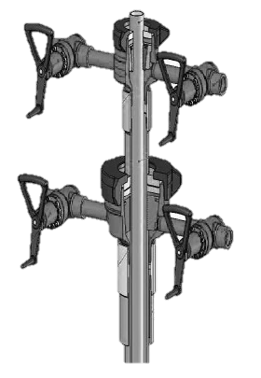
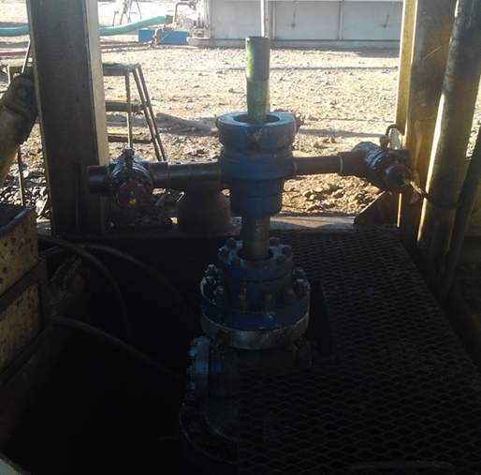
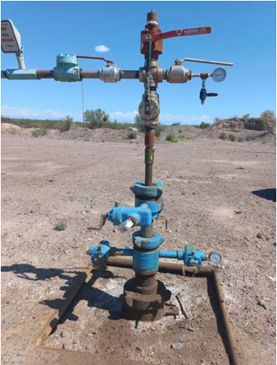
Lecciones Aprendidas – Evento 1
Inicialmente se utilizaban cabezas independientes de 3 ½” x 2 ³/₈” con colgadores a cuña. Existían dos configuraciones posibles:
con cabeza de pozo bridada 7 ¹/₁₆” con colgador a cuñas bridado + cabezal independiente
con doble cabezal independiente roscado con tapa a golpe.
Los colgadores de cuña tienen la ventaja de no necesitar reducciones para su instalación ya que la cañería, como se observa es pasante.
Ambas configuraciones no requerían un cambio de cabezal.

Slide 12
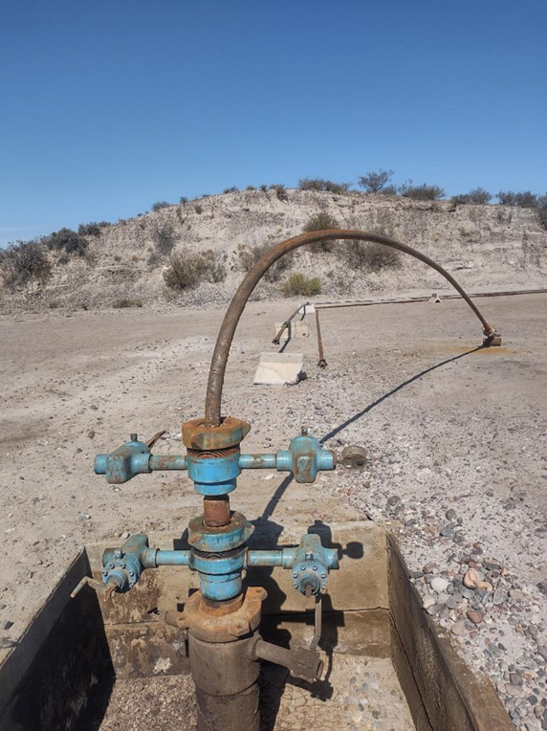
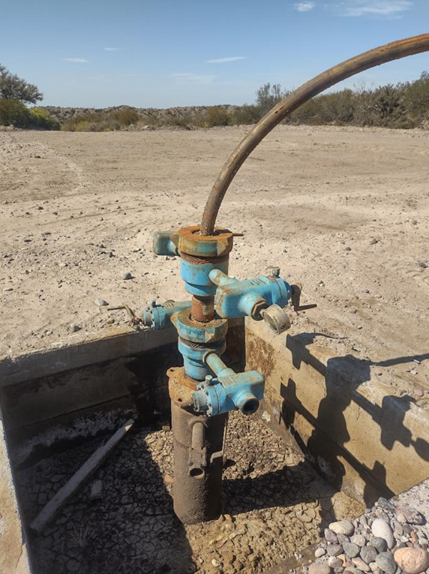
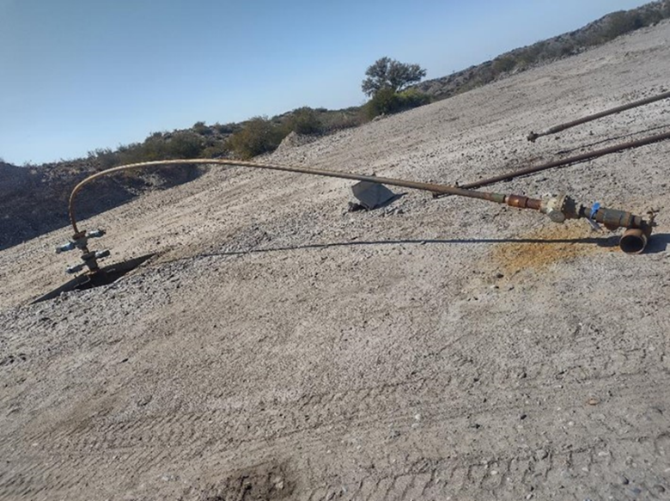
Lecciones Aprendidas – Evento 1

Slide 13
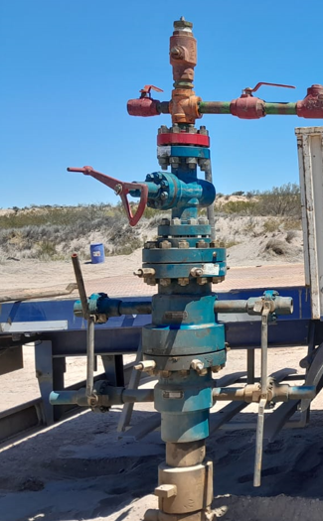
Lecciones Aprendidas – Evento 1
Cabezales bridados:
Tienen la ventaja de tener alojamiento para BPV (válvula de contra presión).
Como desventaja el colgador queda expuesto al fluido de inyección, por lo que deberá optarse por materiales resistentes a la corrosión.
Debe tenerse en cuenta que no se pueden utilizar packers de tensión con este tipo de colgador.

Slide 14
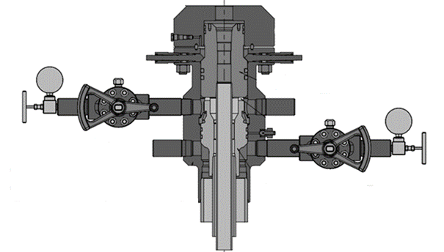
Lecciones Aprendidas – Evento 1
Los cabezales Slim cuentan con un solo cuerpo con capacidad de colgar 2 cañerías, lo que permite reducir la altura total, favoreciendo el montaje del conjunto de preventores (BOP) en intervenciones posteriores.

Slide 15
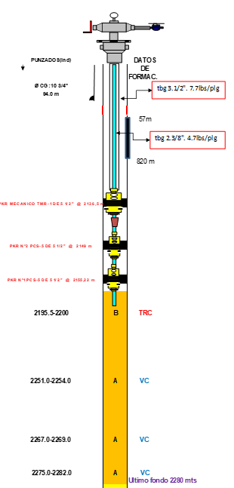
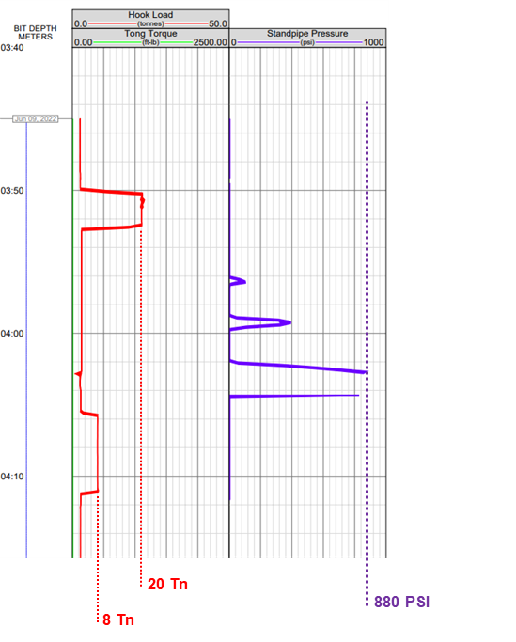
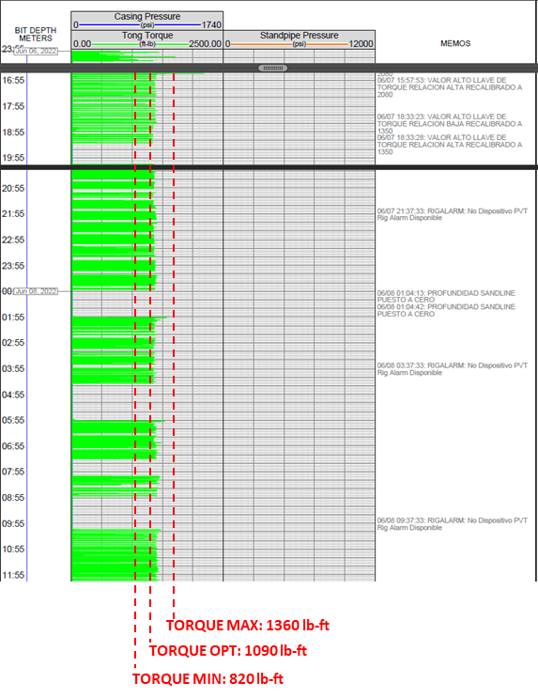
Lecciones Aprendidas – Evento 2
Durante maniobra de bajada de instalación de CSG suplementario, luego de carrera con slickline para cegar niple con tapón se presuriza la IF para prueba de hermeticidad llegando a 880 psi cuando se detecta que la presión cae inmediatamente a 0 y el TBG en boca de pozo corre hacia arriba 1 m. Al levantar el TBG se observa que queda con 8 tn de peso cuando el peso total era de 22 tn, concluyendo que parte de la IF estaba en pesca.

Slide 16
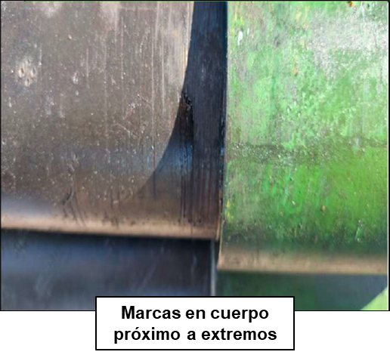
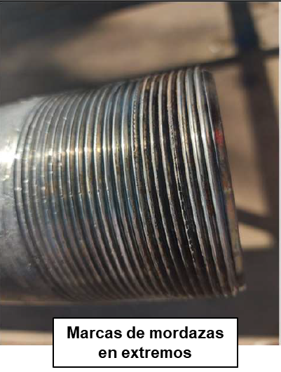
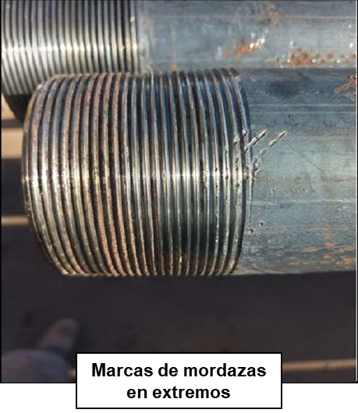
Lecciones Aprendidas – Evento 2

Slide 17
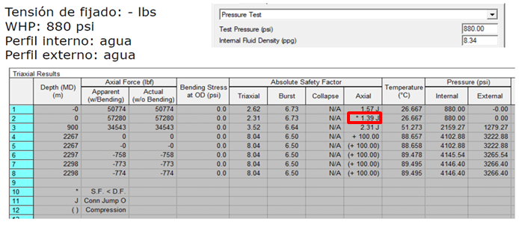
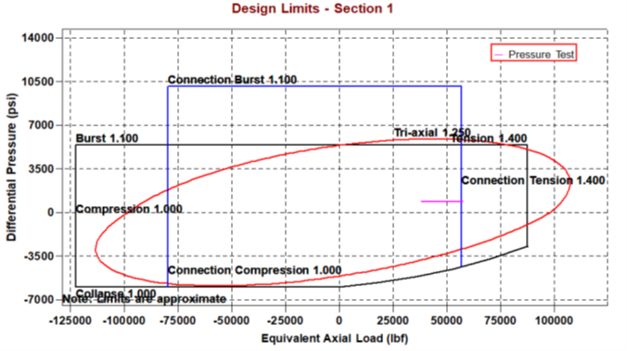
Lecciones Aprendidas – Evento 2
El factor de seguridad adoptado para esfuerzo axial en tubulares es 1,40.
En la simulación se observa que al alcanzar las 880 PSI este cae por debajo del límite.
Se evidencia riesgo de falla por desconexión (Jump-Out).
Si bien el punto de mayor solicitación se encuentra en el tubular ubicado en boca de pozo, factores como el desgaste de la conexión (en caso de cañería reutilizada), un enrosque (make-up) deficiente o interferencias con otros agentes pueden ocasionar que la tubería falle en otro punto.

Slide 18
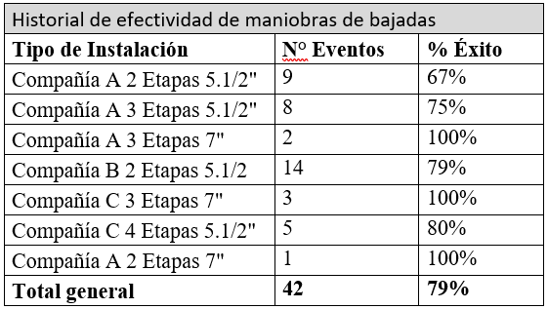
Resultados obtenidos
Se bajaron un total de 42 instalaciones de las cuales 33 quedaron en servicio luego de la intervención.
Como se observa en el historial, la robustez de las instalaciones bajadas en cañería de 7” es mayor a las bajadas en 5 ½”.
Por otro lado, en búsqueda de aumentar la confiabilidad de las instalaciones se fue en desmedro de la optimización de las maniobras de bajada.

Slide 19
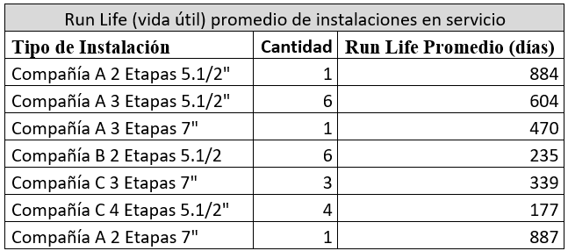
La vida útil pretendida de las instalaciones es de 1000 días, si bien la mayoría están aún en servicio a la fecha, en algunos casos no se alcanzó el objetivo. Las instalaciones de 2 etapas son las que presentan el menor promedio de vida útil, siendo 45 días el menor valor.

Slide 20
Comparativa con Reentubado anticorrosivo
VENTAJAS | DESVENTAJAS
Instalación removible. Se pueden aislar zonas o selectividad. El pozo no pierde diámetro (futuras limpiezas). No es necesario adelantar maniobras de abandono. Menores costos de intervención. | Complejidad de instalación Diámetro de inyección limitado a 2 ³/₈” (no aplica en inyectores de alto caudal) Instalaciones susceptibles a cambios en regímenes de inyección y golpes de ariete Necesidad de una cámara de casing de aislación con hermeticidad positiva

Slide 21
Conclusiones
Gran parte del éxito de la aplicación de casing suplementario es el correcto acondicionamiento previo del pozo.
Es importante contar con la mayor cantidad de información de pozo para realizar un correcto diseño, con su respectiva verificación mediante software.
Muchos de los problemas de falta de hermeticidad durante la maniobra de bajada son derivados de la utilización de cañería NU por lo que se recomienda migrar a roscas más robustas, por ejemplo 2 3/8” EU SC.
En pozos profundos con elevado nivel de sólidos no se recomienda el uso de Check valve para realizar pruebas de hermeticidad.
Se debe tener especial cuidado en la limpieza de piletas del equipo y en el fluido de pozo, para evitar la presencia de sólidos.
Los discos de ruptura presentan una buena alternativa para probar cañería en yacimientos con baja disponibilidad de equipos de alambre.
En yacimientos con elevadas presiones de inyección no se recomienda la utilización de colgadores a cuña.
En lo posible, cuando se utilizan tapones de prueba, no bajar los mismos insertados.
La realización de pruebas intermedias de alta presión aumenta el riesgo de dañar los elementos de prueba.

Slide 22
¡Muchas gracias¡

